Slide 1
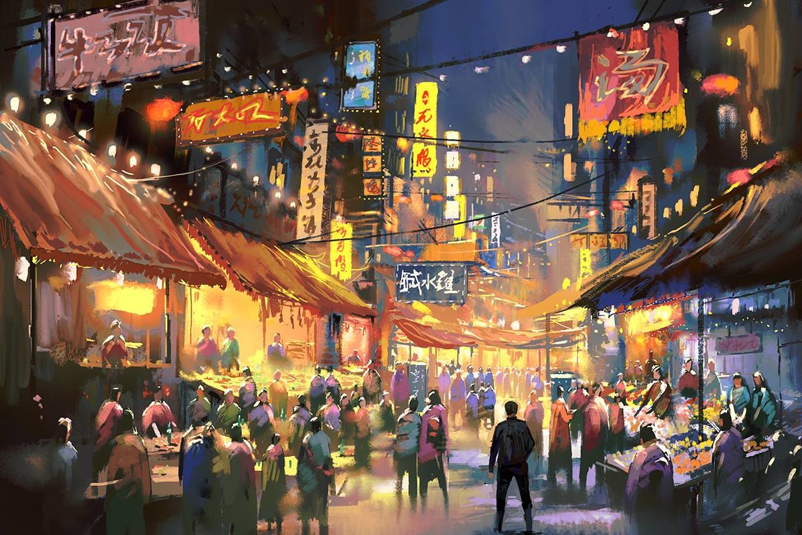
네코타코(Neko-Tako)
게임 기획서
작성자 : 전종우

Slide 2
CONTENTS
게임 소개
게임 진행 방식
현재까지의 구현 내용 및 문제점
추가적인 개발 컨텐츠 및 필요 리소스
2

Slide 3
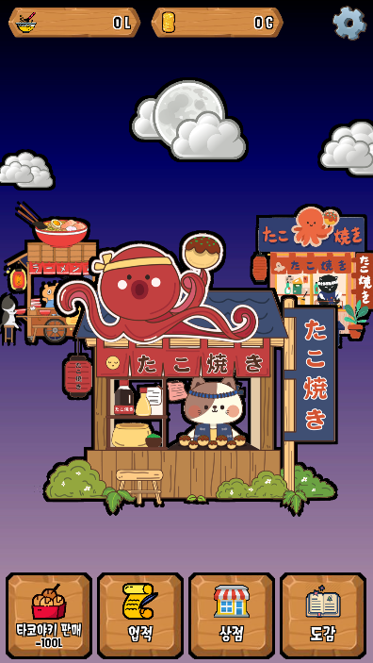
게임 소개 2. 게임 진행 방식 3. 현재까지의 구현 내용 및 문제점 4. 추가적인 개발 컨텐츠 및 필요 리소스
게임 설명
게임명
네코타코(Neko-Tako)
게임 장르
모바일 방치형 클리커 게임
게임 인원
1인(싱글 플레이)
게임 소개
화면을 터치하여 각종 재화를 획득하고,
아이템을 구매하여 타코야키의 달인 고양이와 함께 자신만의 타코야키 가게를 키워 나가세요.
참고 게임
주모 키우기, 신병 키우기, 비둘기 키우기 등
3

Slide 4



게임 소개 2. 게임 진행 방식 3. 현재까지의 구현 내용 및 문제점 4. 추가적인 개발 컨텐츠 및 필요 리소스
개발 플랫폼
유니티 3.27f1(LTS)
C# 스크립트
비쥬얼 스튜디오 2019
4

Slide 5

게임 소개 2. 게임 진행 방식 3. 현재까지의 구현 내용 및 문제점 4. 추가적인 개발 컨텐츠 및 필요 리소스
게임 흐름도
프로그램 실행
* 일정 시간(3초)마다 게임 내 데이터 자동 저장
TitleScene
화면을 터치하여 전환
GameScene
N
우측 상단의 옵션 버튼을 클릭하여 옵션창 활성화
프로그램 종료
버튼 클릭
Y
게임 내 데이터 저장
프로그램 종료
5

Slide 6
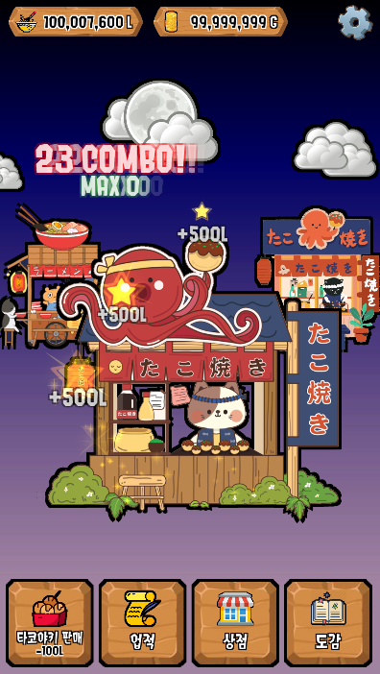
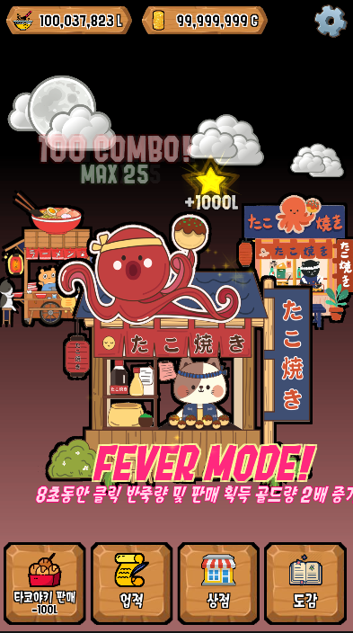
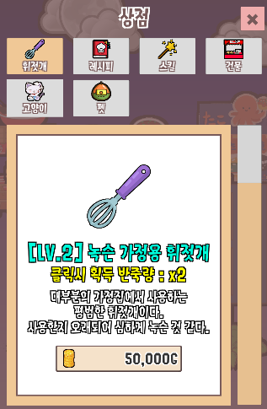
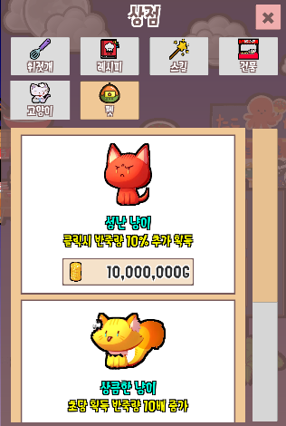
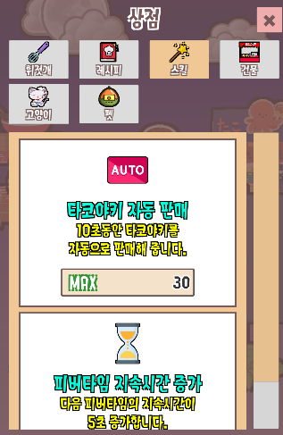
게임 소개 2. 게임 진행 방식 3. 현재까지의 구현 내용 및 문제점 4. 추가적인 개발 컨텐츠 및 필요 리소스
플레이 방법
100 콤보 단위로 8초동안 피버모드에 진입할 수 있습니다.
피버모드는 클릭 반죽량과 획득 골드량이 2배로 증가합니다.
스킬 사용시 지속시간을 13초로 증가시킬 수 있습니다.
화면을 클릭하면 콤보가 쌓이고,
게임의 재화 중 하나인 반죽을 획득할 수 있습니다.
획득한 반죽을 소비하여 골드를 획득하고,
상점에서 각종 아이템을 구매할 수 있습니다.
6

Slide 7
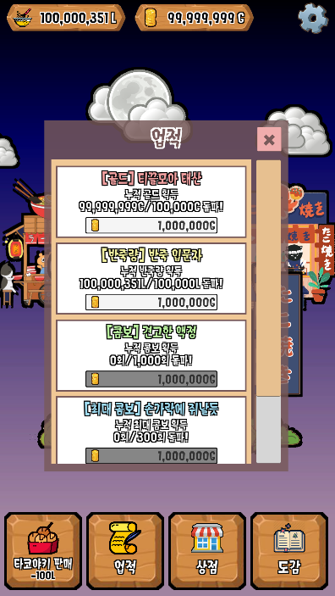
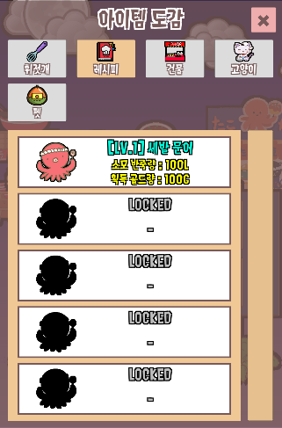
게임 소개 2. 게임 진행 방식 3. 현재까지의 구현 내용 및 문제점 4. 추가적인 개발 컨텐츠 및 필요 리소스
플레이 방법
업적을 클리어하게 되면,
보상으로 골드를 획득할 수 있습니다.
상점에서 아이템을 구매하면,
도감을 해방시킬 수 있습니다.
7

Slide 8
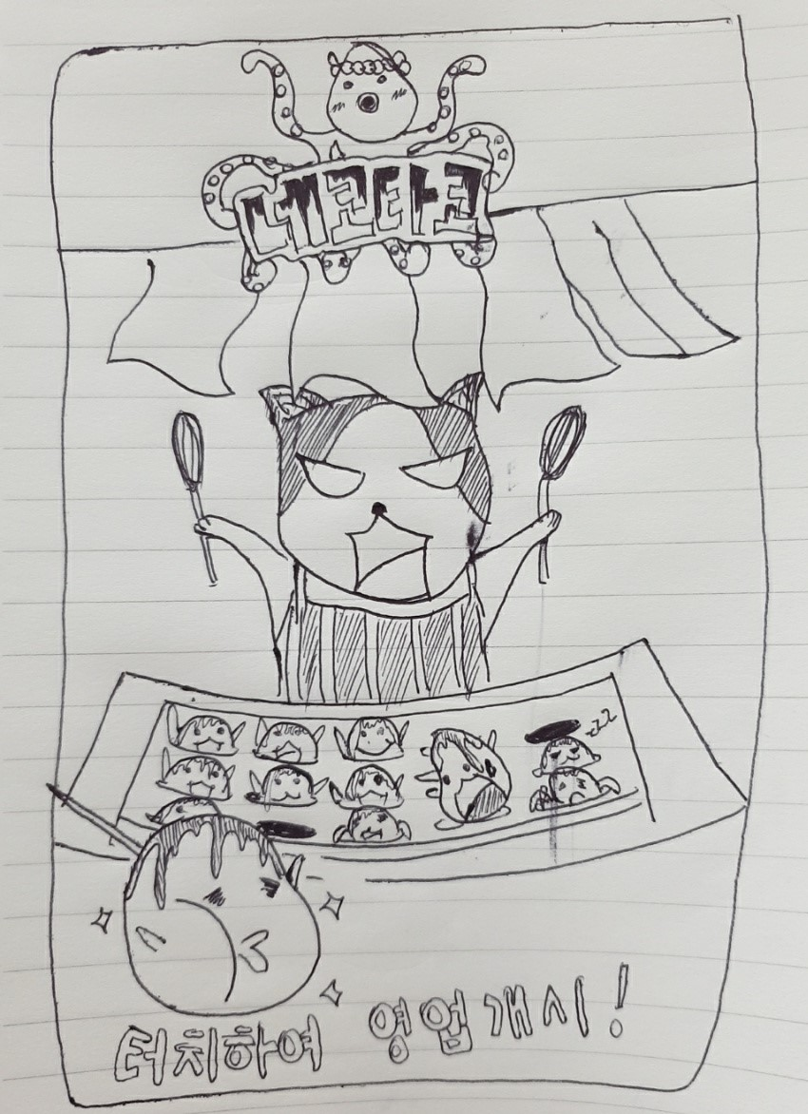
게임 소개 2. 게임 진행 방식 3. 현재까지의 구현 내용 및 문제점 4. 추가적인 개발 컨텐츠 및 필요 리소스
TitleScene
(현재 미구현)
바람에 흩날리듯 펄럭이면 좋을 것 같음
타이틀 로고는 디자인을 좀 더 개선하고 크기를 키워야 할 것 같음
뒷배경에는 허전함을 채울
시각적 효과가 있으면 좋을 것 같음
일정시간마다 깜빡 거리면서 강조되면 좋을 것 같음
대략적인 타이틀 화면 기획 구성도
8

Slide 9
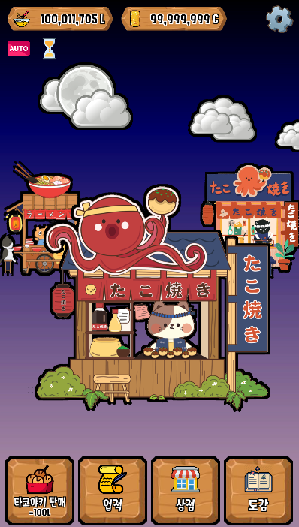

게임 소개 2. 게임 진행 방식 3. 현재까지의 구현 내용 및 문제점 4. 추가적인 개발 컨텐츠 및 필요 리소스
GameScene
①
②
③
① 현재 반죽량
현재 보유중인 반죽량을 표시합니다.
* 반죽량은 60FPS 기준 초당 60씩 자동으로 증가합니다.
② 현재 골드량
현재 보유중인 골드를 표시합니다.
③ 옵션 버튼
옵션창을 활성화 합니다.
④ 스킬 버튼
- AUTO : 상점에서 해당 스킬을 구매시에 활성화되는 버튼으로, 클릭 시 일정시간동안 타코야키를 자동으로 판매합니다.
- 모래시계 : 상점에서 해당 스킬을 구매시에 활성화되는 버튼으로, 별도의 클릭 없이 다음 피버모드에 진입하게 되면 자동으로 사용됩니다.
⑤ 안내메시지
게임을 시작하거나, 특정 이벤트 발생시 플레이어에게 안내를 위해 화면에 출력됩니다.
⑥ 타코야키 판매 버튼
버튼에 명시된 반죽량만큼을 소비하여 골드를 획득합니다.
* 획득 골드량은 도감에서 확인 할 수 있습니다.
⑦ 업적 버튼
업적창을 활성화 합니다.
⑧ 상점 버튼
상점창을 활성화 합니다.
⑨ 도감 버튼
도감창을 활성화 합니다.
④
⑤
반죽 획득 가능 영역
해당 영역을 터치하면,
일정량의 반죽을 획득합니다.
⑥
⑦
⑧
⑨
9

Slide 10
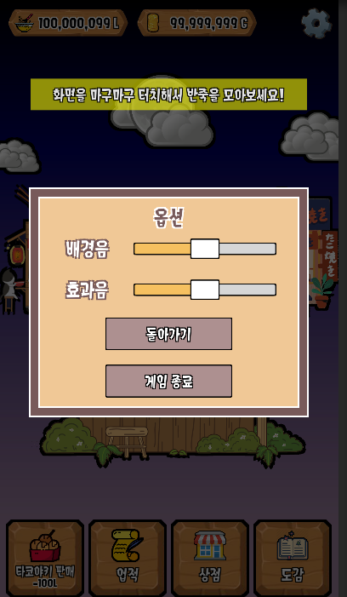
게임 소개 2. 게임 진행 방식 3. 현재까지의 구현 내용 및 문제점 4. 추가적인 개발 컨텐츠 및 필요 리소스
GameScene
① 사운드 슬라이더바
좌우로 드래그하여 게임 내 배경음 및 효과음을
조절할 수 있습니다.
② 돌아가기 버튼
옵션창을 닫습니다.
③ 게임 종료 버튼
프로그램을 종료합니다.
①
②
③
10

Slide 11
게임 소개 2. 게임 진행 방식 3. 현재까지의 구현 내용 및 문제점 4. 추가적인 개발 컨텐츠 및 필요 리소스
GameScene
②
①
① 보상받기 버튼
해당 업적의 조건이 충족되었다면, 보상으로 명시된 골드 만큼을 받을 수 있습니다.
* 활성화 시 : 흰색 / 비활성화 시 : 짙은 회색
② 닫기 버튼
업적창을 닫습니다.
11

Slide 12
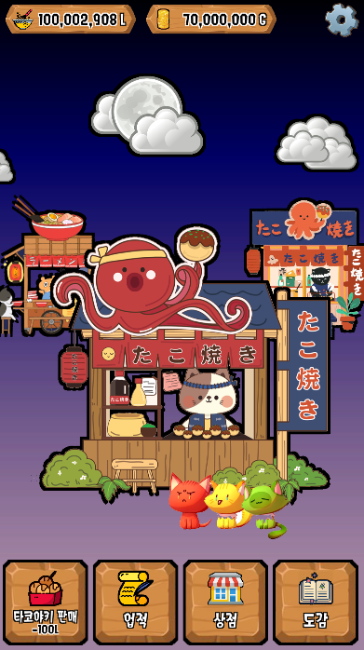
게임 소개 2. 게임 진행 방식 3. 현재까지의 구현 내용 및 문제점 4. 추가적인 개발 컨텐츠 및 필요 리소스
GameScene
① 카테고리 버튼
클릭 시 상점의 내용이 해당 카테고리의 내용으로 변경됩니다.
② 구매 버튼
명시된 금액을 소비하여 해당 아이템을 구매합니다.
③ 닫기 버튼
상점창을 닫습니다.
④ 스크롤바
상하로 드래그하여 이전/다음 목록을 볼 수 있습니다.
①
③
④
펫을 구매하면,
다음과 같이 가게 앞에서
IDLE 스프라이트 애니메이션이
재생됩니다.
②
12

Slide 13
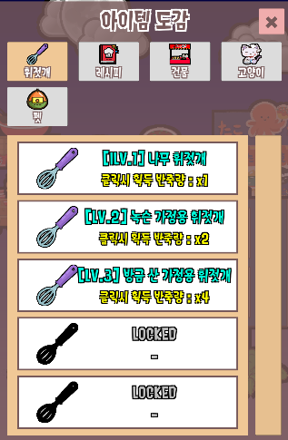
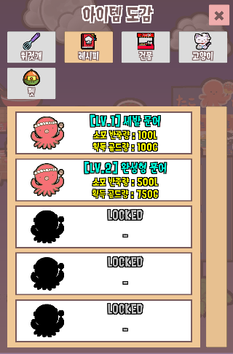
게임 소개 2. 게임 진행 방식 3. 현재까지의 구현 내용 및 문제점 4. 추가적인 개발 컨텐츠 및 필요 리소스
GameScene
②
① 카테고리 버튼
클릭시 도감의 내용이 해당 카테고리의 내용으로 변경됩니다.
도감의 내용은 해방하지 않은 경우, LOCKED라고 표시되며 오브젝트의 실루엣만이 나타나고 정보가 출력되지 않습니다.
상점에서 해당 아이템을 구매하여 도감을 해방할 수 있습니다.
② 닫기 버튼
도감창을 닫습니다.
③ 스크롤바
상하로 드래그하여 이전/다음 목록을 볼 수 있습니다.
①
③
13

Slide 14
게임 소개 2. 게임 진행 방식 3. 현재까지의 구현 내용 및 문제점 4. 추가적인 개발 컨텐츠 및 필요 리소스
구현내용 정리
배경
→ 구름, 달 등 지형물의 무한 스크롤링 구현
연출
→ 코루틴을 사용하여 클릭 시, 재화가 한번에 오르는 것이 아니라 일정한 지연시간을 두고 점진적으로 오르도록 구현
→ 고양이, 각종 텍스트, 창 등의 간단한 애니메이션 제작 및 적용
→ 무료 에셋을 이용한 파티클 효과 적용
→ 콤보 및 피버모드 연출 구현
기능
→ PlayerPrefs를 이용한 데이터의 자동 저장 및 로드 기능(앱의 강제 종료시는 디버그해보지 못함)
→ 게임 사운드(배경음 및 효과음)를 조절하거나 게임을 종료할 수 있는 간단한 옵션 기능 구현
컨텐츠
→ 업적 시스템 도입
→ 상점 및 아이템 구매시 도감 연계 도입
→ 콤보 시스템 도입 및 피버모드 추가
→ 스킬(자동 판매, 피버모드 시간 증가) 시스템 도입
→ 펫 시스템 도입
14

Slide 15
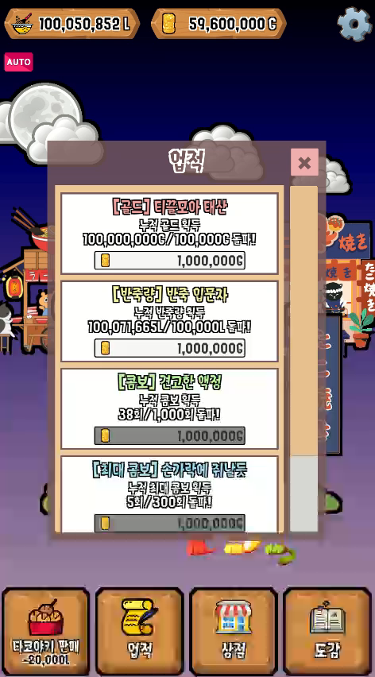
게임 소개 2. 게임 진행 방식 3. 현재까지의 구현 내용 및 문제점 4. 추가적인 개발 컨텐츠 및 필요 리소스
문제점
반죽이나 골드의 경우, 획득 시 한번에 올라가는 것이 아니라 일정시간을 두고 오르는 텍스트 애니메이션 연출을 하기 때문에, 짧은 시간안에 값이 급격히 변동하게 되면 애니메이션 및 최종 값이 이상해지는 문제가 발생함
→ 코루틴의 로직 문제(GameManager::Count())
재화가 오버플로우가 나지 않도록 자체적인 게임 내의 골드 단위 설정(ex : 999,999,999G 다음은 1aG) 및 로직 구현
→ 밸런스 조절과 연계되기 때문에 신중히 설정할 필요성이 있음
피버모드 진입 상태에서, 피버모드 조건을 또 다시 충족했을 때에 대한 처리 필요
→ 현재는 피버모드가 끝나면 배경색은 원래대로 돌아오지만, 두 번째 피버모드의 혜택 수치는 적용되고 있음(수정 필요)
다양한 기기에 맞는 게임의 해상도 조절
→ Rect Transform의 Anchor 설정을 통해 적절하게 조절 필요
다양한 플랫폼에 맞는 게임 빌드 및 호환
→ 현재는 안드로이드 환경에서만 테스트 함
C# 스크립트의 비효율적 구현
→ 코드의 내용이 다소 비효율적일 수 있음
* 이외에도 모바일 환경에서 생각보다 버튼 크기가 작아 클릭이 잘 되지 않거나 아직 발견하지 못한 문제들이 존재할 수 있음
▲ 코루틴의 로직 문제 영상
15

Slide 16
게임 소개 2. 게임 진행 방식 3. 현재까지의 구현 내용 및 문제점 4. 추가적인 개발 컨텐츠 및 필요 리소스
추가적인 개발 컨텐츠
게임 내의 밸런스 조절
→ 클릭시 획득 반죽량, 타코야키 제작 시 소요되는 반죽량, 다코야키 판매 시 획득하는 골드량, 피버모드 진입 요구 콤보 및 지속시간, 스킬의 지속시간, 상점에서 판매하는 모든 아이템의 가격, 업적의 보상치, 펫의 능력 등 게임의 밸런스를 위해 고려해야할 수많은 사안이 존재
휘젓개, 레시피 아이템의 종류 추가
→ 현재, 위 아이템의 최고 레벨은 5 밖에 되지 않기 때문에 단계를 더 확장할 필요가 있음(작명도 필요)
펫의 종류 추가 및 레벨 개념 추가
→ 레벨이 상승할수록 더 높은 성능을 내도록 설정, 펫의 레벨은 먹이와 같은 아이템을 추가하여 올릴 수 있도록 설정
→ 레벨에 비례하여 외형이 화려하게 변화하는 것도 고려해볼 수 있음
펫의 구매 방식 변경
→ 기존에는 상점의 펫 탭에서 원하는 펫을 직접 구매했지만, 가챠 시스템을 도입하여 임의로 뽑는 방식을 적용, 각 펫의 뽑기 확률 설정과 중복된 펫을 뽑았을 때에 대한 처리 방안 모색 필요(애초에 중복을 없앨 수도 있음)
→ 클리커 게임의 컨셉에 맞게 펫을 뽑을 때, 알을 연타하여 부수는 방식을 사용하는 것도 고려해볼 수 있음
→ 건물 레벨에 비례하여 수용 가능한 펫 수를 제한하는 방법도 고려해볼 수 있음
재접속시의 재화 획득
→ 시간 관련 함수를 이용하여, 프로그램 종료 시간과 재접속 시간 간의 차를 구해 시간에 비례하는 재화 보상제도 도입
알림 기능 추가
→ 상점에서 아이템을 구매하여 도감이 갱신되는 등의 변화가 있을 때, N 또는 ! 모양의 조그만한 알림 아이콘을 추가하여 유저가 변화를 감지하고, 이를 확인 시에 아이콘이 사라지도록 하는 연출을 고려해볼 수 있음
16

Slide 17
게임 소개 2. 게임 진행 방식 3. 현재까지의 구현 내용 및 문제점 4. 추가적인 개발 컨텐츠 및 필요 리소스
추가적인 개발 컨텐츠
단골 손님 이벤트 도입
→ 일정 시간마다 단골 손님이 왔다는 연출 설정
→ 단골 손님이 오게 되면, 일정 시간동안 최대한 많은 타코야키를 판매하는 것을 유도하여 제한시간 이후 판매한 타코야키 수량에 비례하는 풍성한 보상 지급
→ 단골 손님이 온 시점에는 자동판매 스킬을 구매하지 못하도록 설정하여, 유저가 자동판매 스킬을 좀 더 신중하게 사용하고 시기 적절하게 사용했을 때의 쾌감과 효율성을 극대화하는 것을 유도
환생 시스템의 도입
→ 타 게임과 유사하게 환생 시스템을 도입하여 오직 환생시에만 획득 가능한 재화를 추가하고, 해당 재화로 구매 가능한 아이템을 추가
→ 환생 아이템은 유저가 환생해야 할 가치가 충분하다고 느낄 정도로 구성해야 함
건물 및 고양이(요리사)의 업그레이드 도입
→ 휘젓개, 레시피와 같이 건물과 고양이도 업그레이드할 수 있도록 설정
→ 레벨에 비례하여 외형이 화려해지며 화면 중앙에 위치한 건물과 고양이의 이미지도 그 즉시 변경
→ 다음과 같은 업그레이드 효과를 고려해볼 수 있음
업그레이드 대상 | 적용시킬 만한 업그레이드 능력
건물 | 타코야키 판매에 필요한 반죽량 ○% 감소
 | 수용 가능한 펫 수 ○증가
 | 단골손님 이벤트가 더 잦은 빈도로 발생
고양이 (요리사) | 모든 골드/반죽 획득량 ○배 추가 증가
 | 피버모드 진입 콤보 ○감소
 | 피버모드 진입 시, 클릭시 획득 반죽량 및 타코야키 판매 획득 골드량 ○배 추가 증가
17

Slide 18
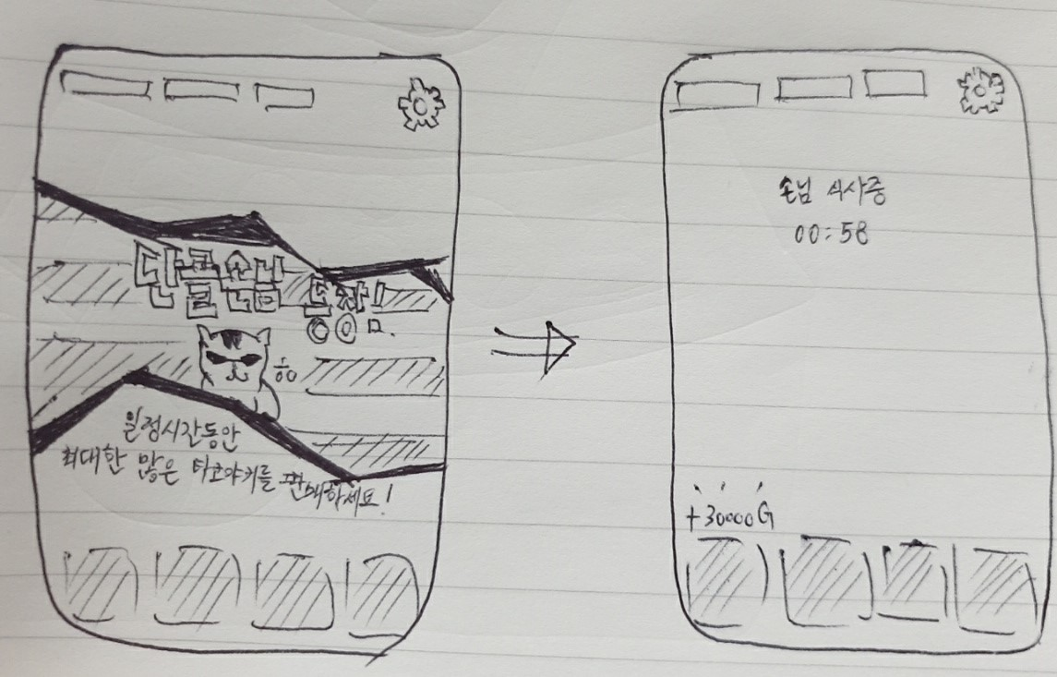
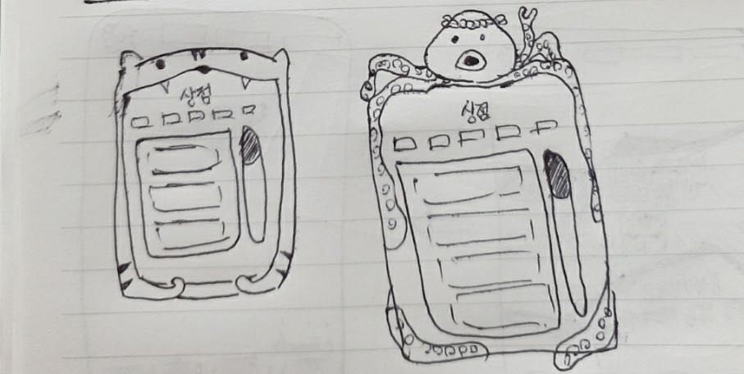
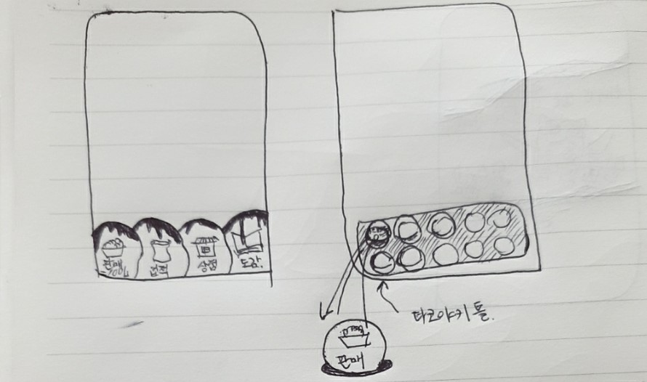
게임 소개 2. 게임 진행 방식 3. 현재까지의 구현 내용 및 문제점 4. 추가적인 개발 컨텐츠 및 필요 리소스
추가적인 개발 컨텐츠
UI 및 단골손님 등 이것저것 기초 스케치(의미X)
18

Slide 19
게임 소개 2. 게임 진행 방식 3. 현재까지의 구현 내용 및 문제점 4. 추가적인 개발 컨텐츠 및 필요 리소스
예상 필요 리소스
(각 레벨에 비례하여 외형이 화려해지는) 반죽하고 있는 요리사 고양이의 스프라이트 이미지
(각 레벨에 비례하여 외형이 화려해지는) 건물의 이미지
다양한 종류의 펫(꼭 고양이가 아니어도 됨) IDLE 스프라이트 이미지, 펫의 먹이 이미지
불빛이 가득한 야시장의 배경 및 뒷부분을 장식할 구름, 달이나 폭죽과 같은 시각적 이미지
폭죽 터지듯 쏟아지는 타코야키 파티클 에셋(피버모드 진입시에는 더 많은 파티클 출력 가능하도록)
게임 컨셉에 맞는 UI 이미지(버튼, 창, 판넬 등) 및 폰트
이외 각 이벤트 연출에 필요한 스프라이트 이미지
게임 아이콘 이미지
기존 리소스를 일부 유지할 경우, 해당 리소스에 대한 저작권 문제도 고려해야 함
19

